Slide 1


Introdução à Lógica
Conceitos básicos de programação
Alunos: Lucas Sousa, Diego Lohan, Ezequiel Magalhães, Guilherme Coelho e Raphael Veras.

Slide 2
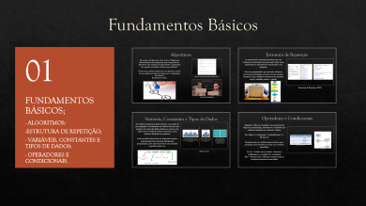
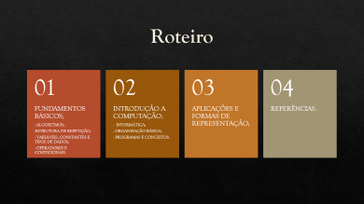
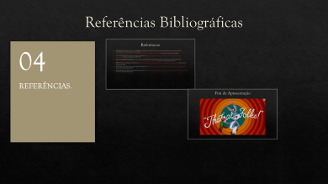
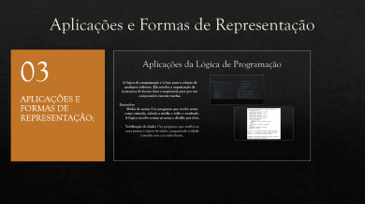
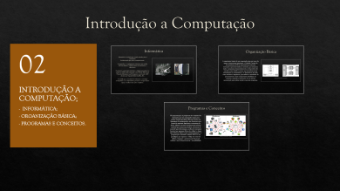
Caminho que Seguiremos!

Slide 3
Roteiro
Fundamentos Básicos;
- Algoritmos;
-Estrutura de repetição;
- Variáveis, constantes e tipos de Dados;
- Operadores e condicionais.
01
introdução a computação;
- INFORMÁTICA;
- Organização básica;
- Programas e conceitos.
02
Aplicações e formas de representação;
03
Referências.
04

Slide 4
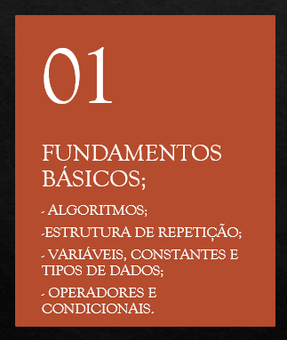
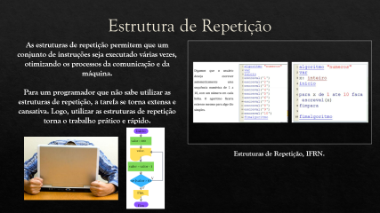
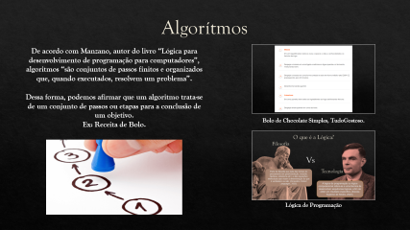
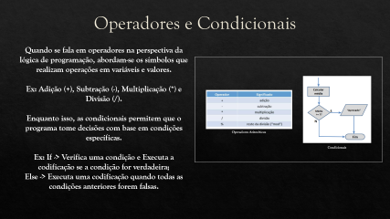

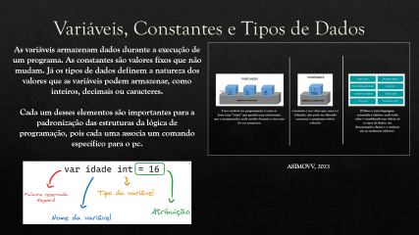



Fundamentos Básicos

Slide 5
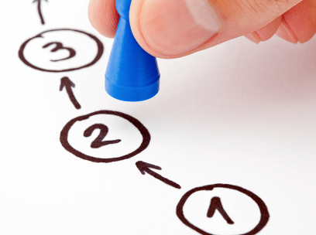
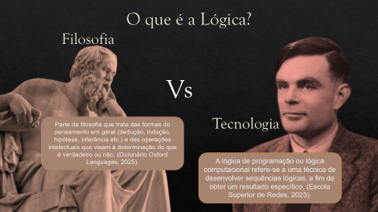
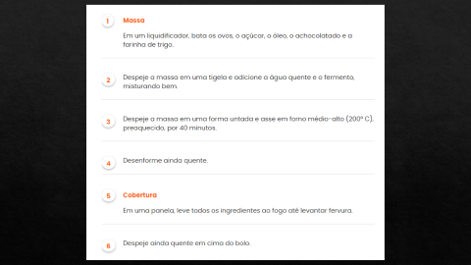
Algorítmos
De acordo com Manzano, autor do livro “Lógica para desenvolvimento de programação para computadores”, algoritmos “são conjuntos de passos finitos e organizados que, quando executados, resolvem um problema”.
Dessa forma, podemos afirmar que um algoritmo trata-se de um conjunto de passos ou etapas para a conclusão de um objetivo.
Ex: Receita de Bolo.
Bolo de Chocolate Simples, TudoGostoso.
Lógica de Programação

Slide 6
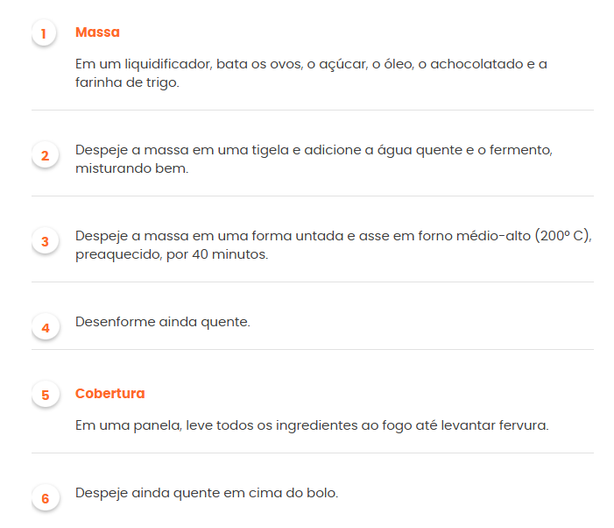
Algorítmos

Slide 7
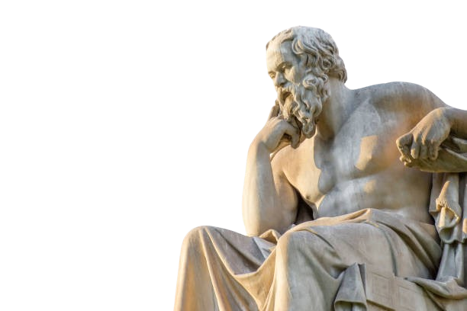
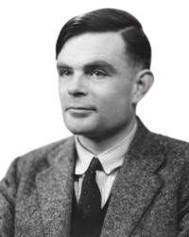
O que é a Lógica?
Filosofia
Vs
Tecnologia
Parte da filosofia que trata das formas do pensamento em geral (dedução, indução, hipótese, inferência etc.) e das operações intelectuais que visam à determinação do que é verdadeiro ou não, (Dicionário Oxford Languages, 2025).
A lógica de programação ou lógica computacional refere-se a uma técnica de desenvolver sequências lógicas, a fim de obter um resultado específico, (Escola Superior de Redes, 2023).

Slide 8
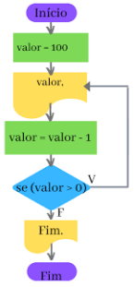

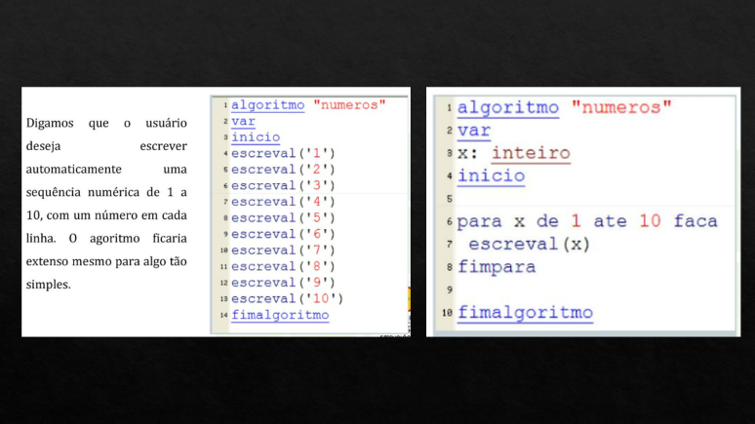
Estrutura de Repetição
As estruturas de repetição permitem que um conjunto de instruções seja executado várias vezes, otimizando os processos da comunicação e da máquina.
Para um programador que não sabe utilizar as estruturas de repetição, a tarefa se torna extensa e cansativa. Logo, utilizar as estruturas de repetição torna o trabalho prático e rápido.
Estruturas de Repetição, IFRN.

Slide 9
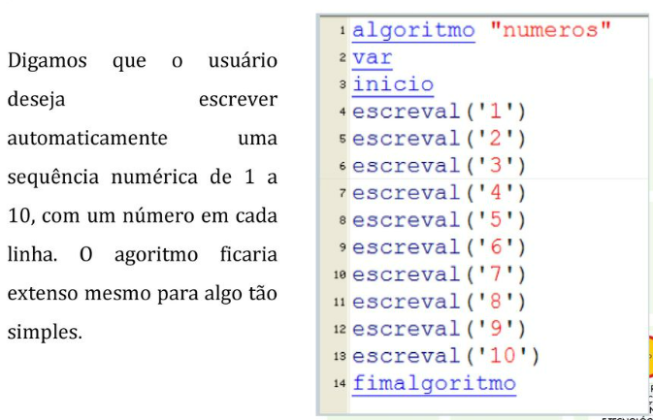
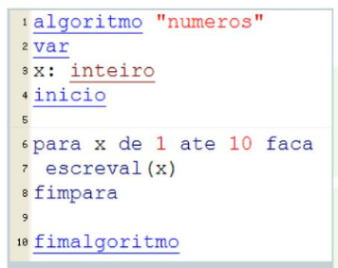

Slide 10
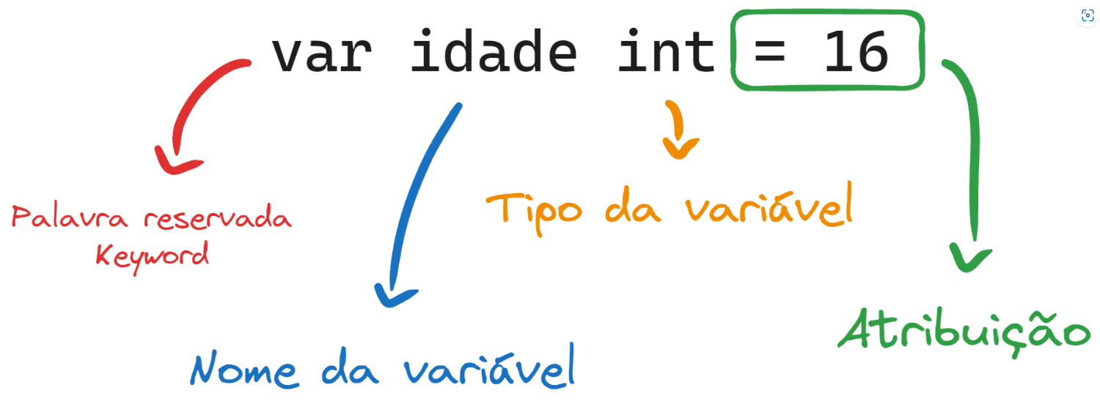
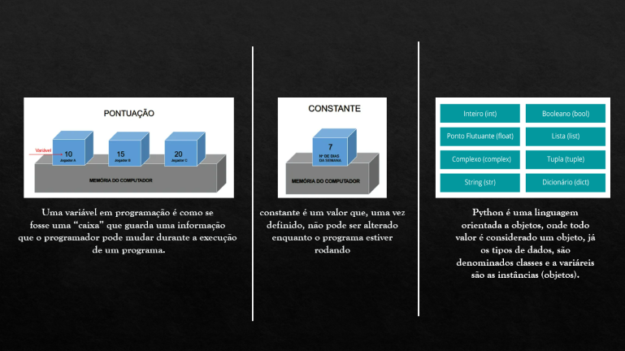
Variáveis, Constantes e Tipos de Dados
As variáveis armazenam dados durante a execução de um programa. As constantes são valores fixos que não mudam. Já os tipos de dados definem a natureza dos valores que as variáveis podem armazenar, como inteiros, decimais ou caracteres.
Cada um desses elementos são importantes para a padronização das estruturas da lógica de programação, pois cada uma associa um comando específico para o pc.
ASIMOVV, 2023

Slide 11
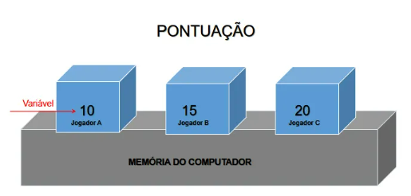
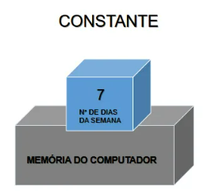
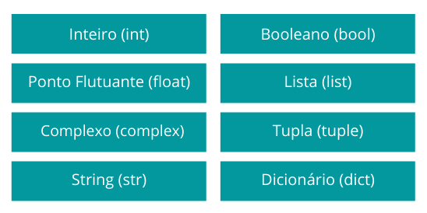
Uma variável em programação é como se
fosse uma “caixa” que guarda uma informação
que o programador pode mudar durante a execução
de um programa.
constante é um valor que, uma vez definido, não pode ser alterado enquanto o programa estiver rodando
Python é uma linguagem orientada a objetos, onde todo valor é considerado um objeto, já os tipos de dados, são denominados classes e a variáreis são as instâncias (objetos).

Slide 12
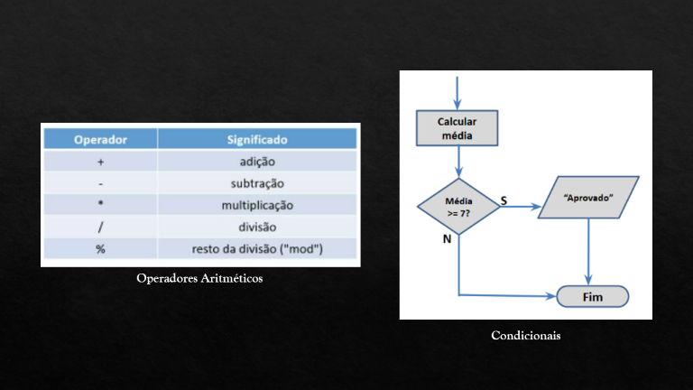
Operadores e Condicionais
Quando se fala em operadores na perspectiva da lógica de programação, abordam-se os símbolos que realizam operações em variáveis e valores.
Ex: Adição (+), Subtração (-), Multiplicação (*) e Divisão (/).
Enquanto isso, as condicionais permitem que o programa tome decisões com base em condições específicas.
Ex: If -> Verifica uma condição e Executa a codificação se a condição for verdadeira;
Else -> Executa uma codificação quando todas as condições anteriores forem falsas.

Slide 13
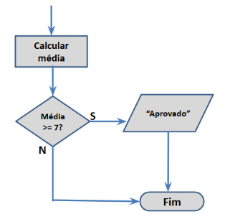
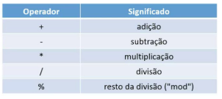
Operadores Aritméticos
Condicionais

Slide 14
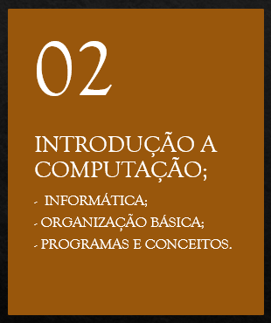
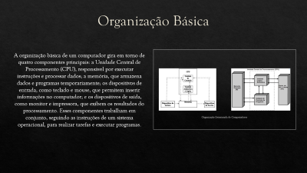
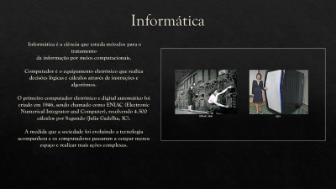

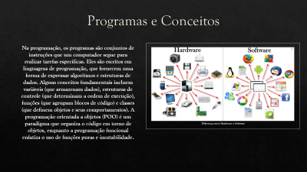
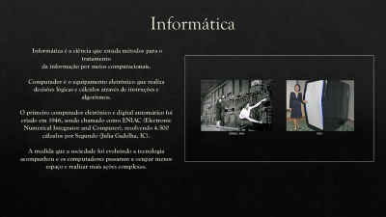

Introdução a Computação

Slide 15
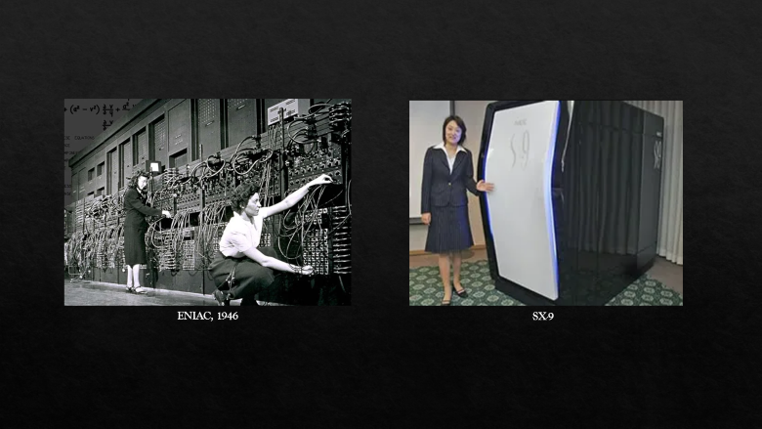
Informática
Informática é a ciência que estuda métodos para o tratamento
da informação por meios computacionais.
Computador é o equipamento eletrônico que realiza decisões lógicas e cálculos através de instruções e algoritmos.
O primeiro computador eletrônico e digital automático foi criado em 1946, sendo chamado como ENIAC (Electronic Numerical Integrator and Computer), resolvendo 4.500 cálculos por Segundo (Julia Gadelha, IC).
A medida que a sociedade foi evoluindo a tecnologia acompanhou e os computadores passaram a ocupar menos espaço e realizar mais ações complexas.

Slide 16
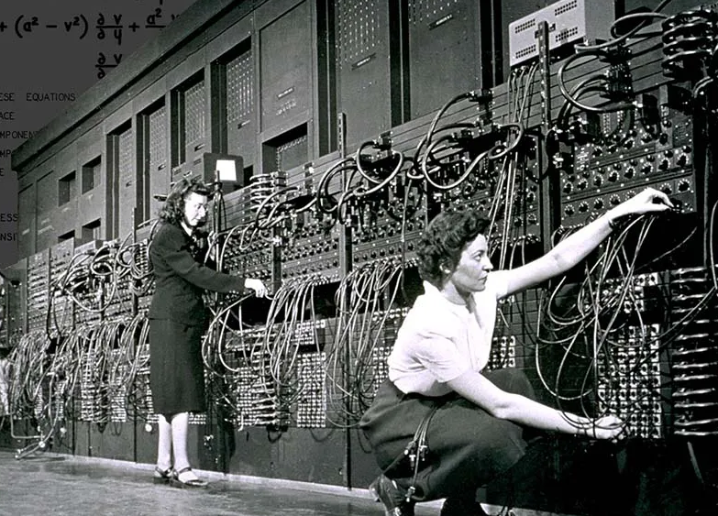
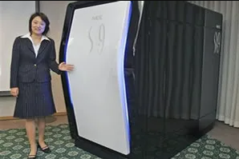
ENIAC, 1946
SX-9

Slide 17
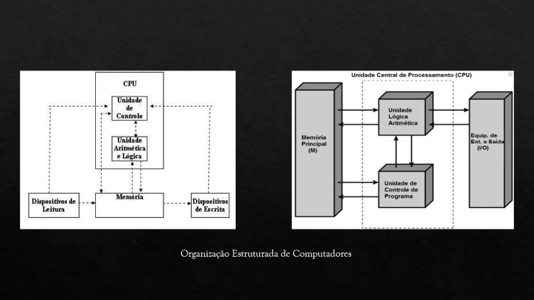
Organização Básica
A organização básica de um computador gira em torno de quatro componentes principais: a Unidade Central de Processamento (CPU), responsável por executar instruções e processar dados; a memória, que armazena dados e programas temporariamente; os dispositivos de entrada, como teclado e mouse, que permitem inserir informações no computador; e os dispositivos de saída, como monitor e impressora, que exibem os resultados do processamento. Esses componentes trabalham em conjunto, seguindo as instruções de um sistema operacional, para realizar tarefas e executar programas.

Slide 18
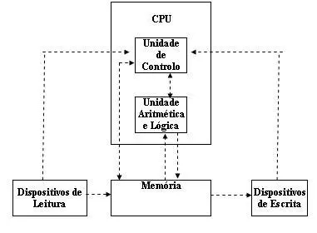
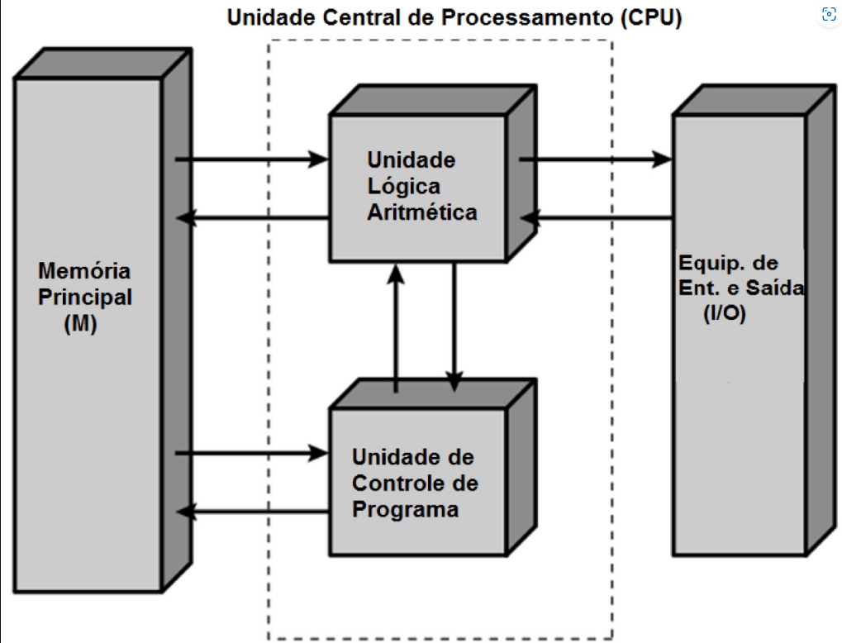
Organização Estruturada de Computadores

Slide 19
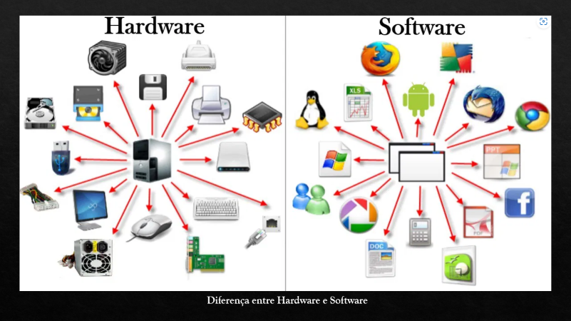
Programas e Conceitos
Na programação, os programas são conjuntos de instruções que um computador segue para realizar tarefas específicas. Eles são escritos em linguagens de programação, que fornecem uma forma de expressar algoritmos e estruturas de dados. Alguns conceitos fundamentais incluem variáveis (que armazenam dados), estruturas de controle (que determinam a ordem de execução), funções (que agrupam blocos de código) e classes (que definem objetos e seus comportamentos). A programação orientada a objetos (POO) é um paradigma que organiza o código em torno de objetos, enquanto a programação funcional enfatiza o uso de funções puras e imutabilidade.

Slide 20
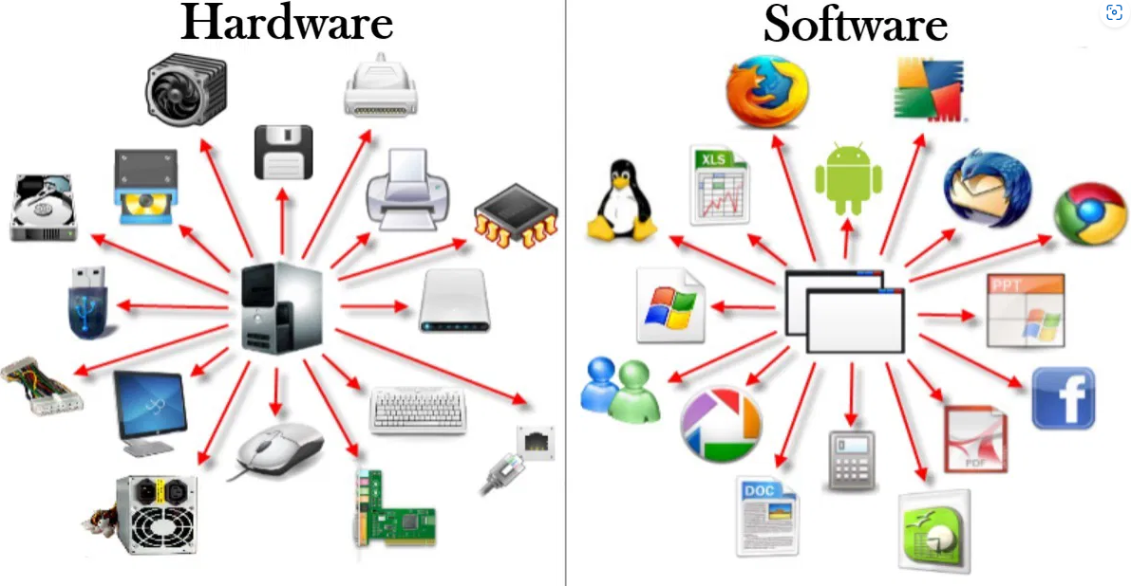
Diferença entre Hardware e Software

Slide 21
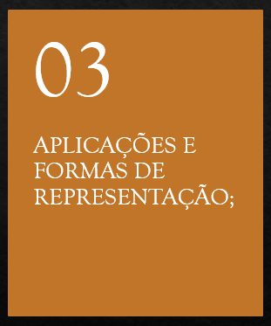
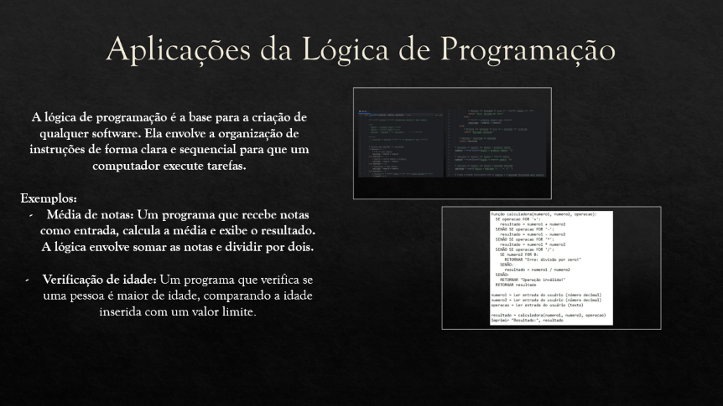
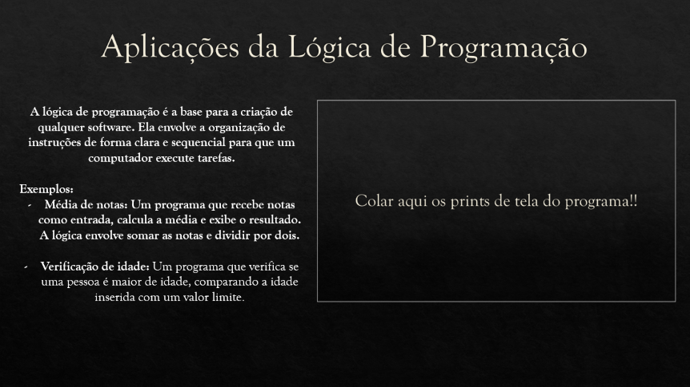
Aplicações e Formas de Representação

Slide 22
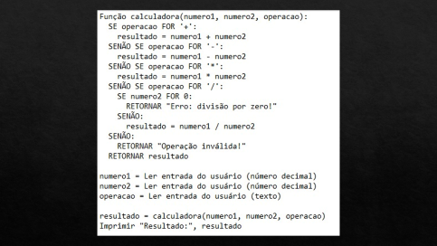
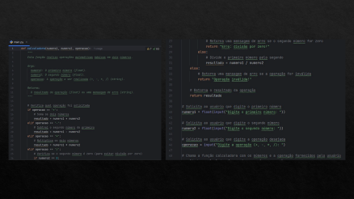
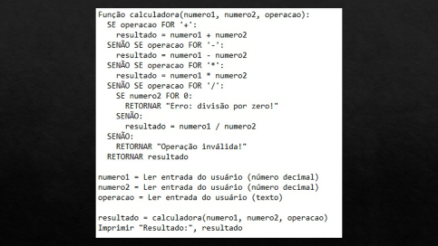
Aplicações da Lógica de Programação
A lógica de programação é a base para a criação de qualquer software. Ela envolve a organização de instruções de forma clara e sequencial para que um computador execute tarefas.
Exemplos:
Média de notas: Um programa que recebe notas como entrada, calcula a média e exibe o resultado. A lógica envolve somar as notas e dividir por dois.
Verificação de idade: Um programa que verifica se uma pessoa é maior de idade, comparando a idade inserida com um valor limite.

Slide 23
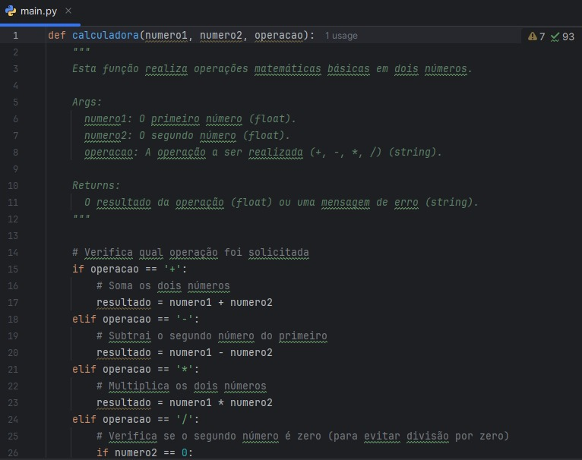
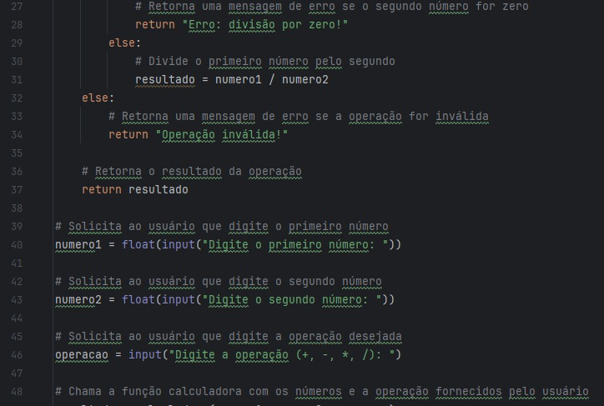

Slide 24
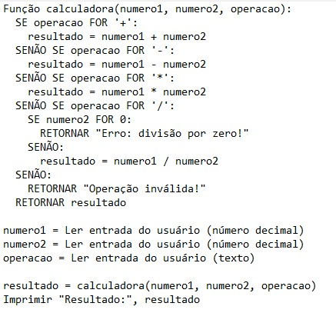

Slide 25




Referências Bibliográficas

Slide 26
Referências
MANZANO, José Augusto N. G.; OLIVEIRA, Jayr Figueiredo de. Algoritmos: Lógica para Desenvolvimento de Programação de Computadores. ¹ 32. ed. São Paulo: Érica, 2019.<Algoritmos: Lógica Para Desenvolvimento de Programação de Computadores ... - JOSÉ AUGUSTO N. G. MANZANO, JAYR FIGUEIREDO DE OLIVEIRA - Google Livros> Acesso em: 0 8 de março de 2025.
TUDOGOSTE. Bolo de chocolate simples. Disponível em: <https://www.tudogostoso.com.br/receita/309779-bolo-de-chocolate-simples.html> Acesso em: 08 de março de 2025.
ESCOLA SUPERIOR DE REDES. O que é e como aprender lógica de programação de uma vez por todas? 2023. Disponível em: <https://esr.rnp.br/desenvolvimento-de-sistemas/o-que-e-logica-de-programacao/> Acesso em: 0 8 de março de 2025.
IFRN. Estruturas de Repetição. Disponível em: <https://blog.betrybe.com/desenvolvimento-web/estruturas-de-repeticao/> Acesso em: 08 de março de 2025.
GADELHA. A Evolução dos Computadores. Disponível em: <https://www.todamateria.com.br/historia-e-evolucao-dos-computadores/> Acesso em: 08 de março de 2025.
GONÇALVES. Introdução à Computação. Disponível em: <https://www.iped.com.br/materias/informatica/introducao-computacao.html> Acesso em: 08 de março de 2025.

Slide 27

Fim da Apresentação

